Slide 1







Windev REST API + Angular 8
Client
Serveur

Slide 2





REST API
Web Service REST
(Windev)
Requête HTTP
Réponse HTTP
Client
(Angular ou autre)

Slide 3
Header
Token de connexion
Type de contenu
…
Header
Code HTTP (200,404,500..)
Date de réponse
Type de contenu
Web Service REST
(Windev)
Requête HTTP
Réponse HTTP
Body
Contenu de la requête au format désiré Le format JSON étant le format le plus utilisé dans les WS REST
Body
Contenu de la réponse au format désiré Le format JSON étant le format le plus utilisé dans les WS REST
Client
(Angular ou autre)

Slide 4
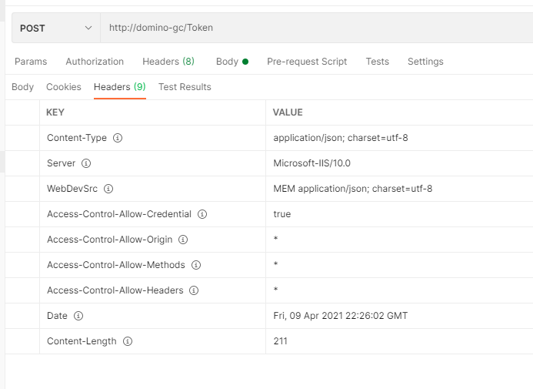
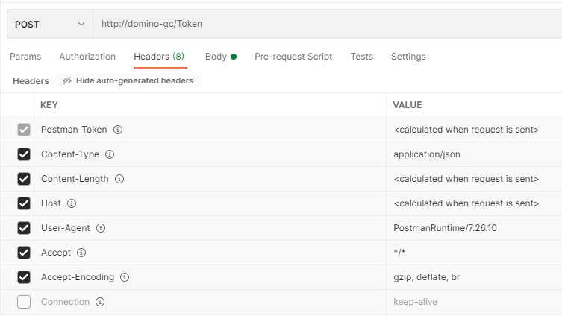
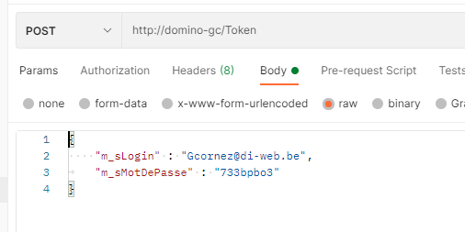
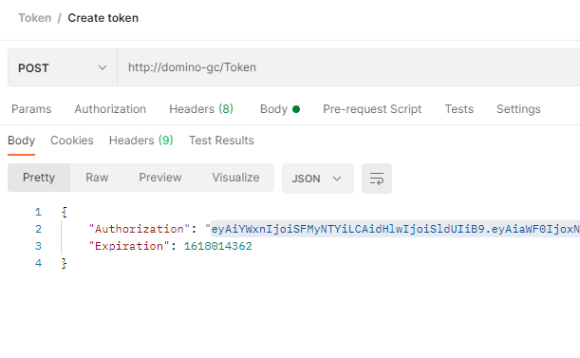
Requête HTTP
Réponse HTTP
Web Service REST
(Windev)
Client
(Angular ou autre)

Slide 5
JWT JSON WEB TOKEN
Client
(Angular ou autre)
Web Service REST
(Windev)
HTTP POST domaine.com/Token {‘m_sLogin ’:’Gcornez@gmail.com‘m_sMotDePasse’:’733bpbo3’}
Génère un token
TOKEN
{Header : code HTTP 200}
Sauvegarde le token
HTTP GET domaine.com /Client
{ headers : token}
Génère HTML
Vérifie le token - Génère la liste des clients
Liste client / erreur
{Header : code HTTP 200 - 500}
Complète HTML avec les données reçues

Slide 6
Avantage
REST
Séparation claire entre Client et Serveur
Nombre de fonction plus grande disponible en windev (+30 %)
Communauté de développeur immensément plus grande
Webdev n’est pas utilisé (génération du HTML moins lourde)
Moins de temps de compilation
Standard plus récent
Développement multi plateforme plus rapide
JWT Pas de renvoi des identifiants à chaque requêtes
Possibilité de décentralisation du serveur de connexion
Pas besoin de cookie de connexion
Pas de session sur le serveur
Angular
SPA (Single page application)
Contrôle totale du rendu des pages web
Communauté de développeurs immense
Standard du web respectable ! (W3S)
composant déjà créer par google ou sa communauté
Performances
Facilité de développement d’interface moderne

Slide 7
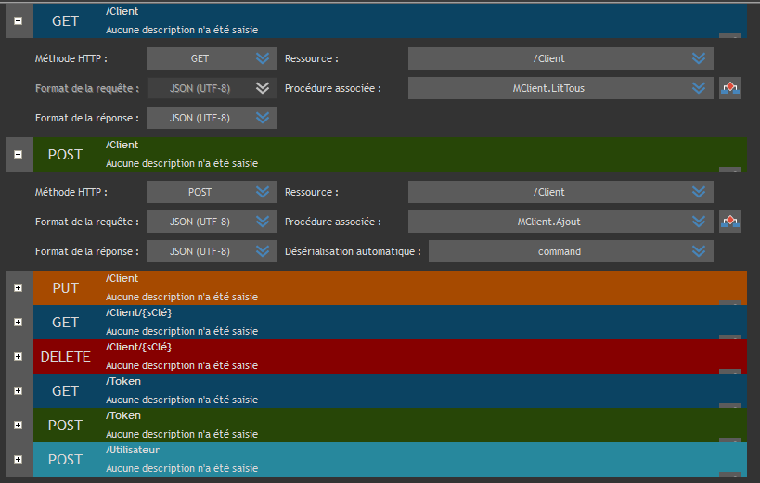
Code Point d’entrée
Verbe HTTP
URL
Méthode associée
Objet JSON
Paramètre envoyé dans l’URL

Slide 8
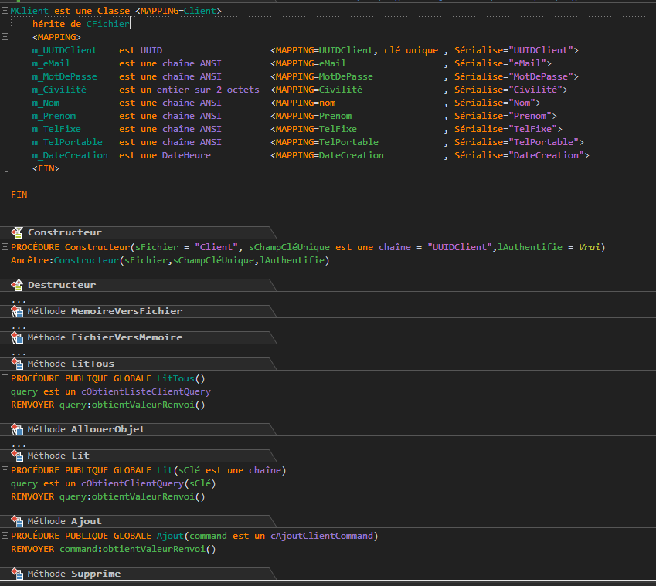
Code Point d’entrée Fichier client

Slide 9
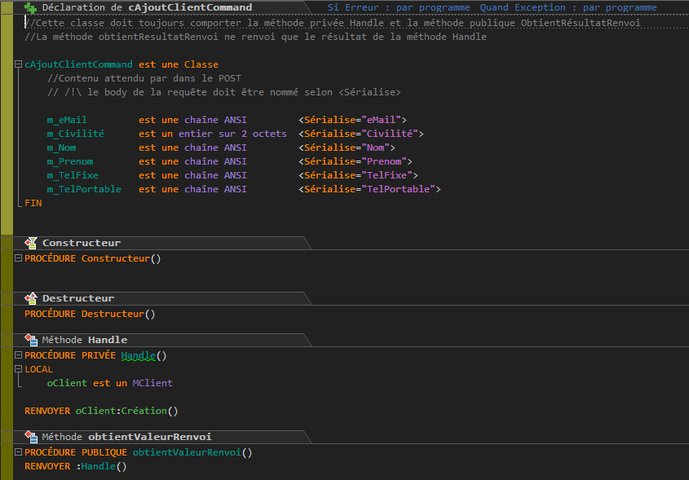
Code Point d’entrée Classe logique d’un point d’entrée agissant sur une écriture

Slide 10
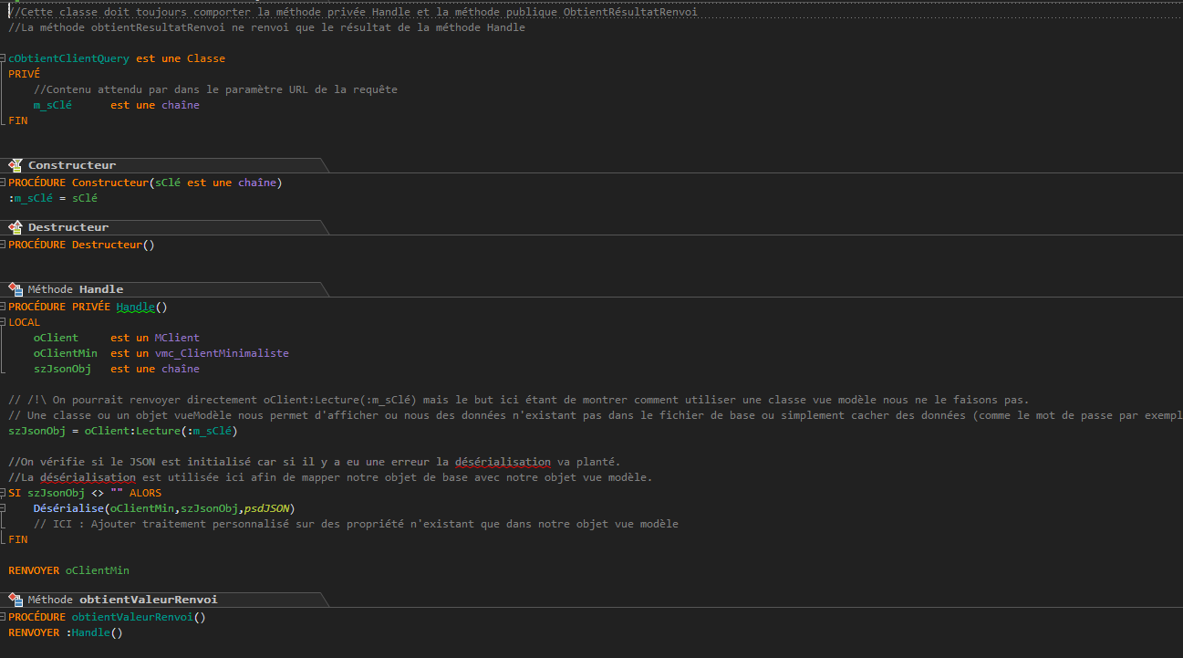
Code Point d’entrée Classe logique d’un point d’entrée agissant sur une lecture

Slide 11
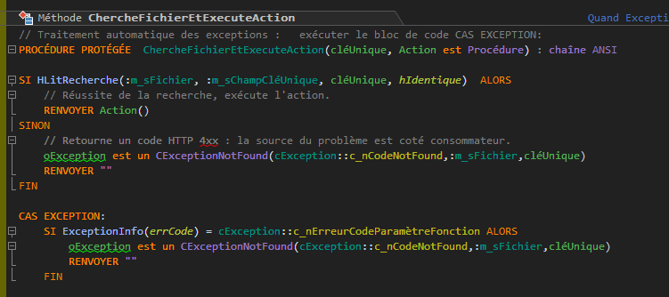
Code Point d’entrée Exemple de renvoi d’erreur HTTP

